Slide 1
퍼스널 컬러와
소프트웨어 개발자

Slide 2
퍼스널 컬러 ?
사람의 피부톤과 가장 어울리는 색상을 찾는 색채학 이론

Slide 3


Slide 4


Slide 5
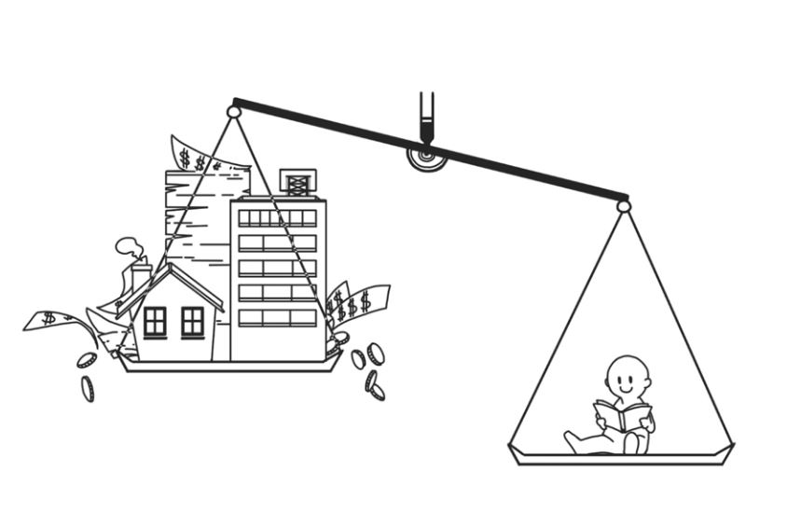

Slide 6
19 .03
19 .08
20. 01
부천대학교
컴퓨터 소프트웨어학과 입학
19 .04
19 .09

Slide 7
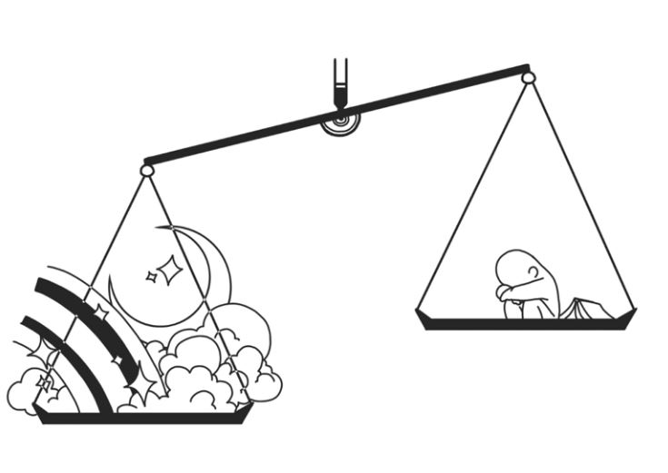

Slide 8

컴퓨터 소프트웨어학과
소프트웨어 개발자

Slide 10



애플리케이션
프론트엔드
백엔드
게임
인공지능

Slide 11
